Slide 1
Межрегиональная научно-практическая конференция
Современное образование
на пути от теории к практике:
векторы развития

Slide 2
О промежуточных итогах реализации разработки и внедрения методик преподавания общеобразовательных дисциплин с учетом профессиональной направленности программ СПО в профессиональных образовательных организациях
МАЛАЯ КОНФЕРЕНЦИЯ № 4. «Перспективы развития СПО в современных условиях: механизмы сопровождения»
Жестокова Юлия Евгеньевна, ГПОУ ЯО Ярославский торгово-экономический колледж, заместитель директора по ИМР

Slide 3
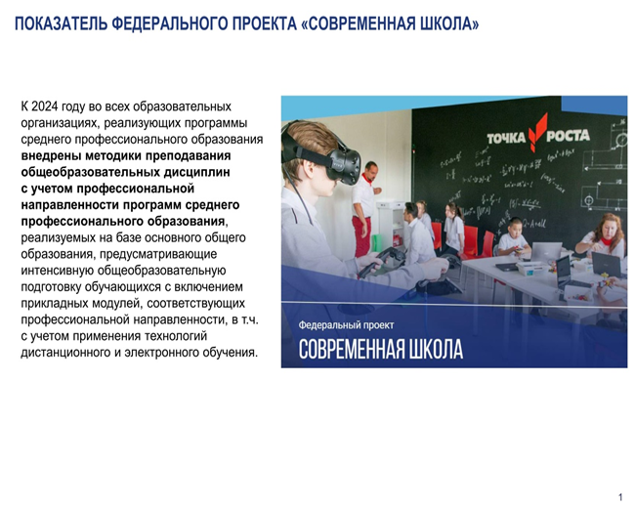
Федеральный проект «Современная школа»
«Концепция преподавания общеобразовательных дисциплин с учетом профессиональной направленности программ СПО, реализуемых на базе основного общего образования», утвержденная распоряжением
Министерства просвещения Российской Федерации
от 30 апреля 2021 г., № Р-98
«Внедрение методик преподавания
общеобразовательных дисциплин с учетом
профессиональной направленности программ
СПО, реализуемых на базе основного
общего образования» приказ ФГБОУ ДПО ИРПО
от 26.07.2022 г.№П-252
о статусе Федеральной пилотной площадки

Slide 4




Проблемы преподавания общеобразовательных учебных дисциплин
Отсутствие мотивации освоения общеобразовательных учебных дисциплин
Отбор содержания общеобразовательных учебных дисциплин
Содержание учебников не отражает специфику получаемой профессии или специальности
Распределение учебной нагрузки без учёта интеграции ОУД и дисциплин ОП,МДК, ПМ

Slide 5


Концепция преподавания ОУД
Цель Концепции: повышение качества преподавания общеобразовательных учебных дисциплин с учетом стратегических направлений (вызовов) развития системы СПО и совершенствования учебного процесса организаций, реализующих указанные программы
Основные направления:
Интенсификация учебного процесса через отбор наиболее эффективных педагогических методов, форм, технологий
Профессионализация части содержания по ряду общеобразовательных дисциплин
Интеграция содержания блока общеобразовательных дисциплин с содержанием профессиональных модулей и циклов образовательной программы СПО
Цифровизация - применение дистанционных образовательных технологий и электронного обучения

Slide 6


УЧАСТИЕ ЯТЭК В ПРОЕКТАХ
Инновационная площадки по «Внедрению модели использования электронных ресурсов, дистанционного обучения для особых целевых групп»
Соисполнитель инновационной площадки проекта «Разработка элементов модели формирования ИКТ-компетенций выпускников учреждений ПО в соответствии с профессиональными стандартами» (региональный и федеральный уровень)
Апробация методик по восьми общеобразовательным дисциплинам с учетом профессиональной направленности программ среднего профессионального образования, реализуемых на базе основного общего образования

Slide 7

Критерии отбора образовательных организаций на получение статуса ФПП
-Количество студентов, набранных на первый курс за 2021/2022 учебный год
-Количество педагогов, реализующих общеобразовательные дисциплины в 2021/2022 учебном году
-Участие ПОО в Федеральных и Региональных проектах и их количество
-Количество студентов, принимавших участие в олимпиадах и конкурсах, а также количество призеров

Slide 8
ФЕДЕРАЛЬНЫЕ ПИЛОТНЫЕ ПЛОЩАДКИ
Подали заявки 547 ПОО, отбор прошли 393,
что составляет 12 % от общего количества ПОО в РФ
Региональный оператор по реализации проекта - Центр развития профессионального образования ГАУ ДПО ЯО «Институт развития образования»
ГПОУ ЯО Ярославский торгово-экономический колледж
ГПОУ ЯО «Ярославский автомеханический колледж»
ГПОУ ЯО Ярославский колледж управления и профессиональных технологий
ГПОУ ЯО Переславский колледж им.А.Невского
ГПОУ ЯО Рыбинский колледж городской инфраструктуры

Slide 9


«Внедрение методик преподавания общеобразовательных дисциплин с учетом профессиональной направленности программ СПО»
Разработка комплектов методических материалов по образовательным программам СПО(по 8 обязательным учебным дисциплинам): проект учебного плана; рабочая программа по ОД; технологические карты по ОД ; фонды оценочных средств ОД
Экспертизы комплектов методических материалов ФПП Ярославской и Орловской областей
Участие в конкурсах «Лучшие образовательные модели реализации общеобразовательной подготовки по УГПС» и «Лучшие образовательные модели реализации общеобразовательной подготовки по общеобразовательной дисциплине».

Slide 10




ИТОГИ ВНЕДРЕНИЯ
-Обновление содержания ОУД с включением прикладных модулей, соответствующих профессиональной направленности профессий и специальностей;
-Введение практики интеграции содержания ОУД с ОП дисциплинами, ПМ;
-Использование эффективных образовательных технологий, дистанционных технологий и электронного обучения;
-Повышение квалификации педагогов общеобразовательного цикла дисциплин

Slide 11
Спасибо за внимание!
Контактная информация:
Адрес: г.Ярославль, ул.Б.Полянки, дом 5
Тел.: 8(4852)48-17-12
Сайт: https://yatec.edu.yar.ru/
E-mail:yatec.yaroslavl@yarregion.ru

